Slide 1

GEOMETRIYA
7-sinf
Mavzu: Chizma asosida masalalar yechish

Slide 2

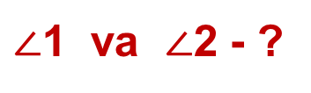
Chizma asosida noma’lumni toping
$∠$1 va $∠$2 - ichki bir tomonlama burchaklar
а || b,
z : k = 1 : 5
x + 5x = 180º
6x = 180º
x = 180º : 6
x = 30º(z)
30º ∙5 = 150º (k)
а
1
k
z
2
b
c
$∠$1 va $∠$2 - ?

Slide 3
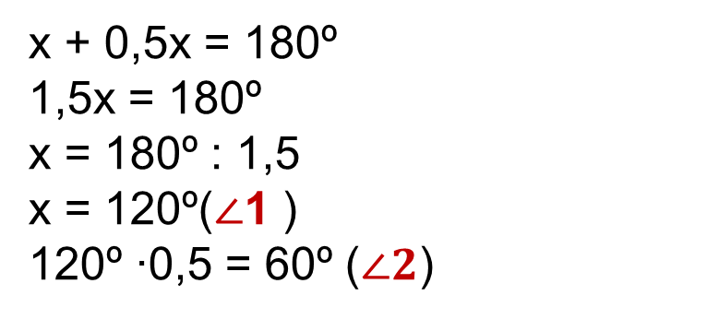

Chizma asosida masala
а || b, c - kesuvchi,
2- burchak 1- burchakning 50% ga teng.
а
x + 0,5x = 180º
1,5x = 180º
x = 180º : 1,5
x = 120º($∠$1 )
120º ∙0,5 = 60º ($∠2$)
1
2
b
c
$∠$1 va $∠$2 - ?

Slide 4
Chizma asosida noma’lumlarni toping
Berilgan:
x+y+z = 245⁰
x, y, z, k -?
x + y + z = 245⁰
y
Yechish: x = z, y = k.
x + y = 180⁰
x + y + z = 245⁰
z = 245⁰ -180⁰ = 65⁰(x)
y = 180⁰ - 65⁰ = 115⁰(k)
z
x
k
Javob: 65⁰ va 115⁰

Slide 5
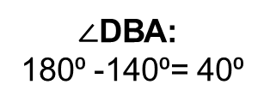


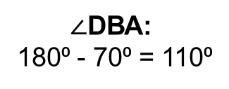
$∠$DВА - ?
Chizma asosida masala
1
D
2
А
3
А
D
В
0
0
70
0
70
70
А
В
C
В
D
С
К
$∠$DВА:
180⁰ - 70⁰ = 110⁰
$∠$DВА = $∠$CВK
70⁰
$∠$DВА:
180⁰ -140⁰= 40⁰

Slide 6
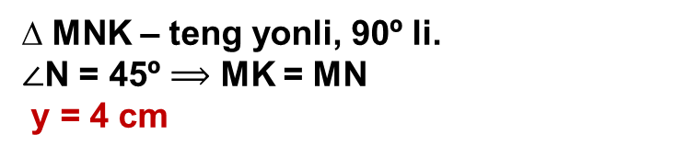
x
Noma’lumlarni toping
N
a)
b)
A
y
6 cm
30⁰
0
В
D
С
45
М
4 cm
K
∆ ABC – teng yonli,
AD – balandlik,
AC = 6∙2 = 12 (AB)
x = 12 cm
∆ MNK – teng yonli, 90º li.
$∠$N = 45º $⟹$ MK = MN
y = 4 cm

Slide 7
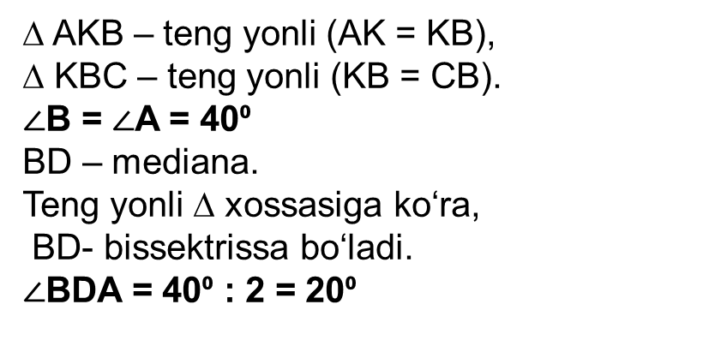
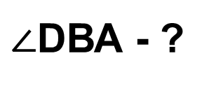
Chizma asosida masala
$∠$DВА - ?
К
∆ AKB – teng yonli (AK = KB),
∆ KBC – teng yonli (KB = CB).
$∠$B = $∠$A = 40⁰
BD – mediana.
Teng yonli ∆ xossasiga ko‘ra,
BD- bissektrissa bo‘ladi.
$∠$BDA = 40⁰ : 2 = 20⁰
D
0
40
А
С
В
Javob: 20⁰

Slide 8
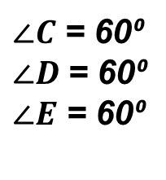
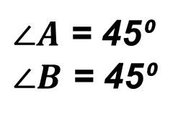
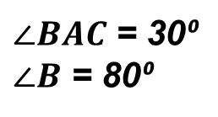
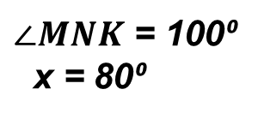
Uchburchakning barcha noma’lum burchaklarini toping.
В
D
$∠C$ = 60⁰
$∠D$= 60⁰
$∠E$ = 60⁰
$∠A$ = 45⁰
$∠B$ = 45⁰
C
E
А
С
K
B
$∠BAC$ = 30⁰
$∠B$ = 80⁰
$∠MNK$ = 100⁰
x = 80⁰
0
40
x
0
0
70
150
40
0
M
C
A
F
N

Slide 9


Mustaqil bajarish uchun topshiriqlar:
B
А
Teng uchburchaklarni
aniqlang va ularning
tengligini isbotlang.
D
В
$∠$DВА - ?
0
30
K
A
C
N
D
C
М
К
В
0
8dm
0
60
$∠$DВА - ?
30
?
А
С
К

Slide 10
∆ABC = ∆DCE ekanligini isbotlang
Chizma asosida masala
В
С
А
D

